Slide 1
MEMCACHED
Free & open source, high-performance, distributed memory object caching system

Slide 2
Memcached 란?
2003.05.22에 LiveJournal에 사용하기 위해 Brad Fitzpatrick 이 개발했다. 처음에는 Perl 으로 작성되었다고 하는데 이후 Anatoly Vorobey 이 C로 재작성 했고 지금은 Dormando 가 주로 개발하고 있다. 유투브나 아마존, 위키피디아, 소스포지, 트위터 등 많은 대형 사이트에서 사용되고 있다.
Memcached 특징
libevent 기반으로 개발
TCP 또는 UDP로 통신
기능은 단순히 키-값 쌍으로 메모리에 저장하고 가져오는 기능이 전부
key 최대 크기는 250 byte, value 최대 크기는 1 Mbyte
1개의 listen thread 와 N 개의 work thread 로 동작
LRU 알고리즘 사용

Slide 3
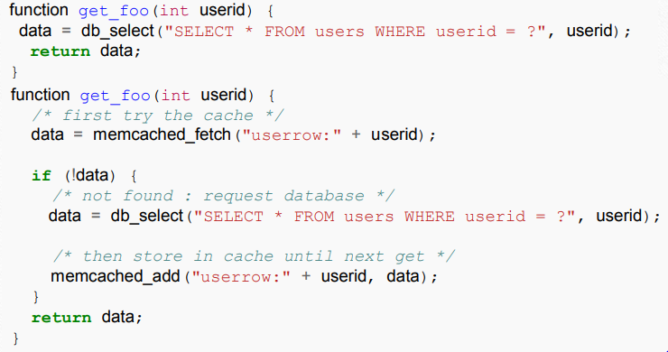
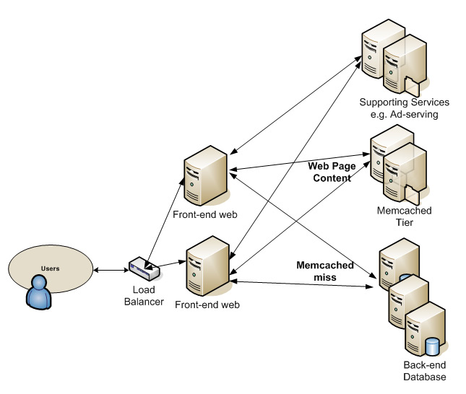
Memcached 웹서비스

Slide 4
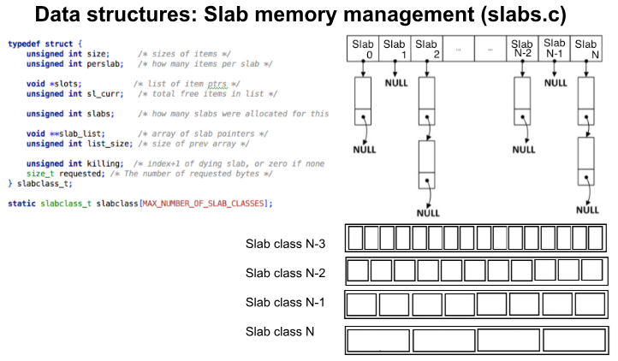
Memcached 데이터 구조
memcached는 큰 메모리를 할당한 후, 메모리 단편화를 줄이기 위해 slab를 구성해 사용

Slide 5
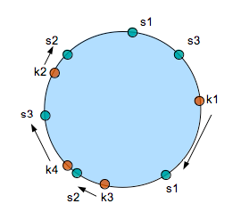
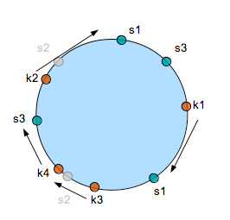
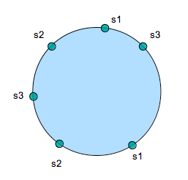
Memcached 클러스터링
- Consistent Hashing

Slide 6
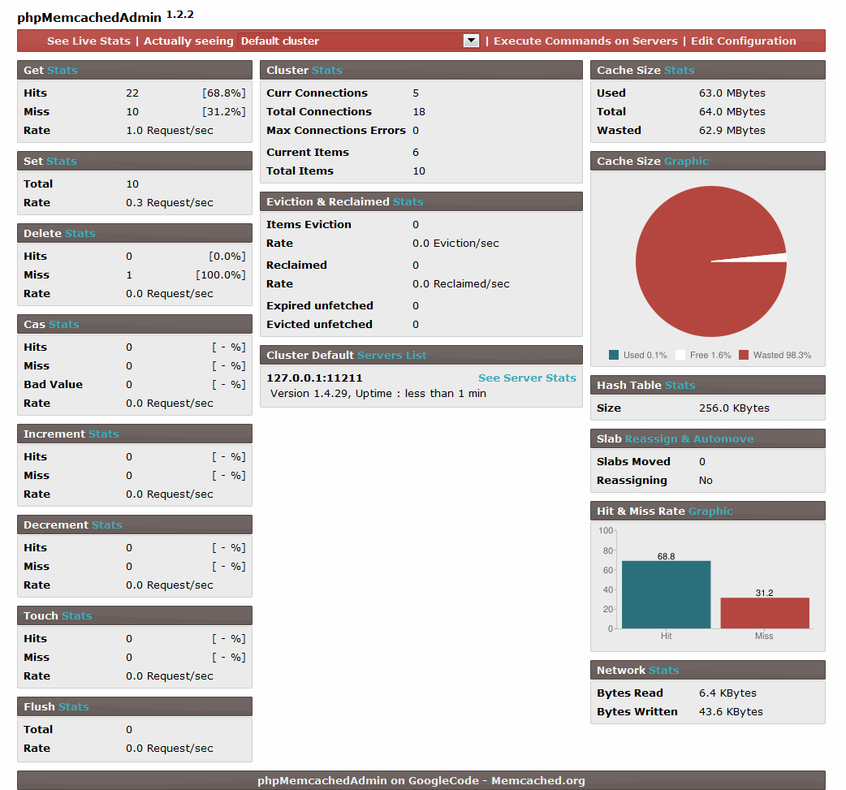
memcached 관리자
https://code.google.com/archive/p/phpmemcacheadmin/

Slide 7
ARCUS
https://naver.github.io/arcus/
- memcached와 ZooKeeper를 기반으로 네이버 (NAVER) 서비스들의 요구 사항을 반영해 개발한 메모리 캐시 클라우드
memcached 프로토콜을 지원하고 memcached 기본 성능 유지
memcached를 확장해서 추가 기능
ZooKeeper 기반의 cache cloud 관리
Collection 자료구조 (List, Set, B+tree) 지원
B+tree의 다양한 기능들
Item attibute 조회 및 설정 기능
Sticky item(not evicted & oot expired) 지원
Collection 자료구조를 위한 small memory allocator

Slide 8
https://github.com/memcached/memcached
https://memcached.org/
https://www.adayinthelifeof.nl/2011/02/06/memcache-internals/
https://charsyam.wordpress.com/2018/03/06/%EC%9E%85-%EA%B0%9C%EB%B0%9C-memcrashed-ddos%EC%97%90-%EB%8C%80%ED%95%B4%EC%84%9C-%EC%82%B4%EC%A7%9D-%EC%95%84%EB%8A%94%EC%B2%99-%ED%95%B4%EB%B4%85%EC%8B%9C%EB%8B%A4/

